Slide 1

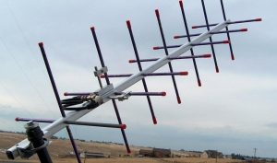
BÀI THUYẾT TRÌNH
Học Phần : Mạng Di Động Và Không Dây
Chủ đề: Ăng-ten vi dải
 Thành viên nhóm :
● Nguyễn Thị Bảo Yến
● Nguyễn Thị Thảo
 Mã lớp: CT338
 Giảng Viên: Trần Thanh Điền
Năm học: HK I, 2022–2023
Notes:
Create an outline to get ready:
Introduce the era (Use a mix of media and text)
Organize your artifacts to outline what life was like during the era you are presenting
Think about using a storyboard to outline your images and ideas
Make sure you prepare a clear and well rounded presentation of all aspects of the era (People, jobs, food, transportation, etc. What else should you include so the audience feels like they have visited your era?)

Slide 2

Giới thiệu vấn đề
➢ Nhu cầu trao đổi thông tin liên lạc các dịch vụ đa phương tiện.
➢ Sự bùng nổ của nhu cầu thông tin vô tuyến, thông tin di động.
➢ An ten vi dải được lựa chọn làm an ten trong các hệ thống thông tin vô tuyến như: điện thoại di động cầm tay.
➢ Làm sao để biết được là ăng ten có quan trọng và ảnh hưởng đến cuộc sống như thế nào ?

Slide 3
Ứng dụng của Ăng ten
Viễn thông: Wifi, Blutooth, radio, thông tin vô tuyến truyền báo, truyền thoại truyền số liệu, truyền hình, video, wimax, gsm, vệ tinh,…
Y học : siêu âm, chiếu chụp, máy tạo nhịp tim, cấy ghép ốc tai, cấy ghép nội nhãn…
Trăc địa: Thăm dò mỏ, địa tầng đo độ sâu,..
Quân sự: Rada. Thông tin, tàu ngầm, dẫn đường điều khiển tên lửa, dò mìn…
Hàng không: Hệ thống liên lạc trên máy bay…
Ô tô: Xe tự lái, thiết kế và định vị cảm biến trên xe…

Slide 4
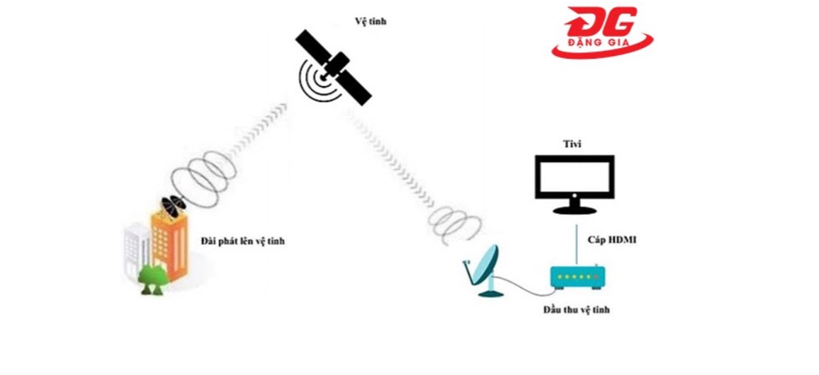
Nguyên lý hoạt động của Ăng ten
Đối với anten phát sẽ chuyển đổi năng lượng điện sang dạng sóng vô tuyến. Đối với anten nhận chuyển đổi sóng vô tuyến sang dạng năng lượng điện đối.

Slide 5
Giới thiệu về An ten vi dải
Anten vi dải là: loại anten có khối lượng và kích thước nhỏ gọn, bề dày mỏng, cấu trúc đơn giản, rẻ tiền dễ sản xuất hàng loạt nhờ công nghệ mạch in.
Một số loại anten vi dải thông dụng:
Anten patch vi dải
Anten khe mạch in
Anten vi dải lưỡng cực
Anten vi dải song chạy

Slide 6
Ưu điểm của anten vi dải
Trọng lượng nhẹ, kích thước nhỏ, bề dày mỏng
Chi phí chế tạo thấp, dễ dàng để sản xuất hàng loạt
Phân cực tuyến tính và phân cực tròn với phương pháp tiếp điện đơn giản
Anten tần số kép và anten phân cực kép có thể thực hiện dễ dàng
Có thể dễ dàng được tích hợp với các mạch tích hợp vi sóng
Các đường tiếp điện và các linh kiện phối hợp trở kháng có thể được sản xuất đồng thời với việc chế tạo anten.
Linh động giữa phân cực tròn và phân cực thẳng
Tương thích với các thiết bị di động

Slide 7
Nhược điểm của anten vi dải
Độ lợi thấp ( thường nhỏ hơn 10 dB)
Hầu hết anten vi dải đều bức xạ nữa không gian phía trên mặt phẳng đất
Cấu trúc tiếp điện phức tạp cho các array hiệu suất cao
Độ tinh khiết phân cực khó đạt được
Khả năng xử lý công suất thấp
Có bức xạ dư từ đường truyền và mối nối
Xuất hiện sóng bề mặt
Có băng thông hẹp

Slide 8
Minh họa mô hình

Slide 9
Quan điểm về chủ đề

Slide 10
Kết luận
Sự xuất hiện của các hệ thống truyền thông không dây khiến việc thiết kế an ten trở thành một thách thức khó khăn, cần nhiều an ten để hoạt động ở các băng tầng hoặc đa băng tầng.
Các an ten được tích hợp trong các thiết bị cầm tay không dây sẽ bị truyền tín hiệu đa đường khi tiếp xúc với cơ thể người.
Các hệ thống bức xạ đa bang tầng và nhỏ hơn được yêu cầu để cho phép tích hợp các thành phần khác thiết bị cầm tay, chẳng hạn như màn hình lớn vốn là đặc điểm chung của điện thoại thông minh là yếu tốt quan trọng đối với người dùng.

Slide 11
Tài liệu tham khảo
http://elearning.vnua.edu.vn
http://kinhbacjsc.vn/

Slide 12

Thank you for listening

